Slide 1
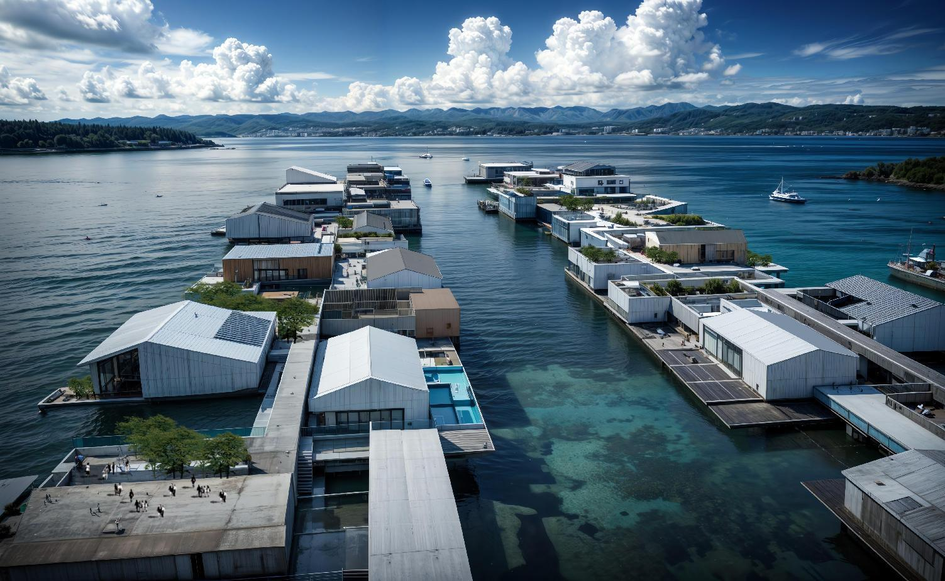
海上方程式
Ocean equation
陵水疍家海上建筑渔排设计

Slide 2
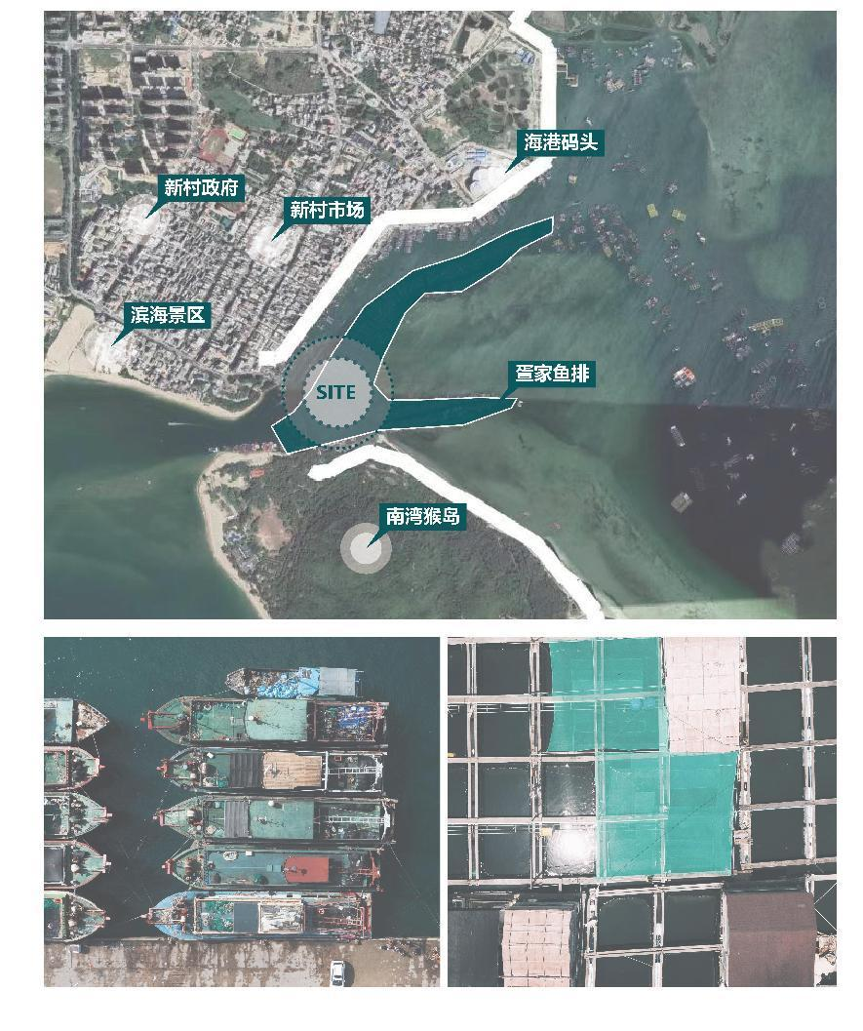
项目概况
新村港潟湖位于陵水黎族自治县新村镇东南部，港口窄内宽，避风条件好，是国家中心渔港。这里拥有独特的疍家民俗文化和丰富的自然旅游资源。水上渔排村落位于新村港潟湖内，成为陵水独特人文景观，新村港400多艘渔排组成的水上城市，已然成为疍家文化保留最完整的聚落。渔排是一种兼顾了水产养殖和日常生活的房屋类型，疍民在此自给自足的生活，它为疍民群体带来了财富，并成为日常生活和公共社交的重要文化载体。

Slide 3
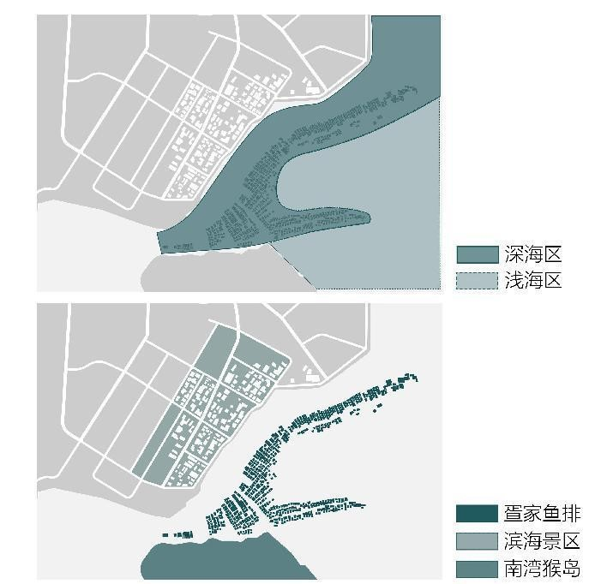
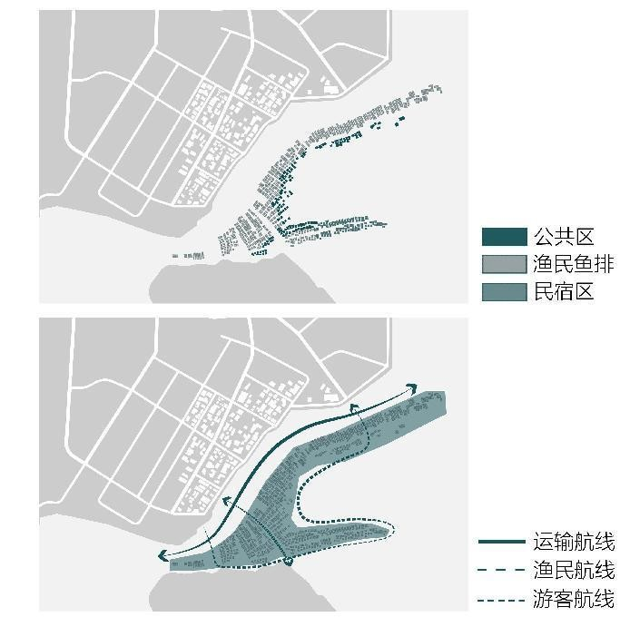
总体规划
新村潟湖港口窄内宽，东西两面有南湾半岛环抱，风平浪静，避风条件好，是国家中心渔港,是新村渔民的天然养殖场，这里拥有独特的疍家民俗文化和丰富的自然旅游资源。目前，新村镇有渔排456户、船舶1475艘，有5000余人常年生活、生产在海上。

Slide 4
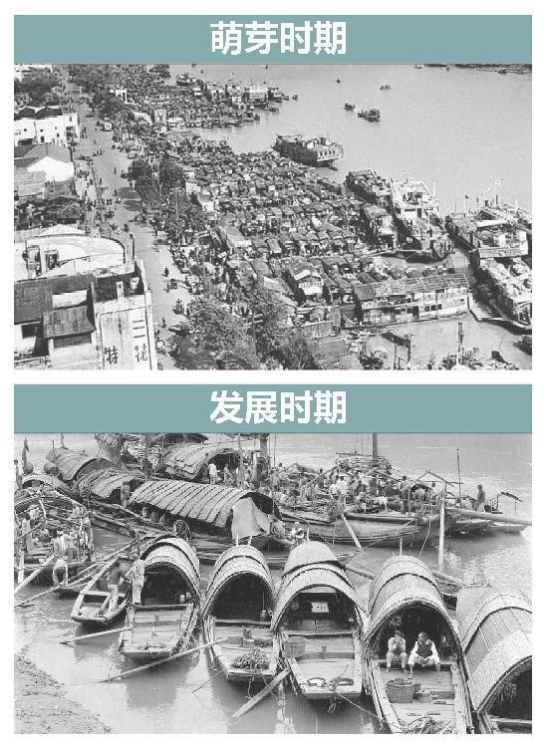
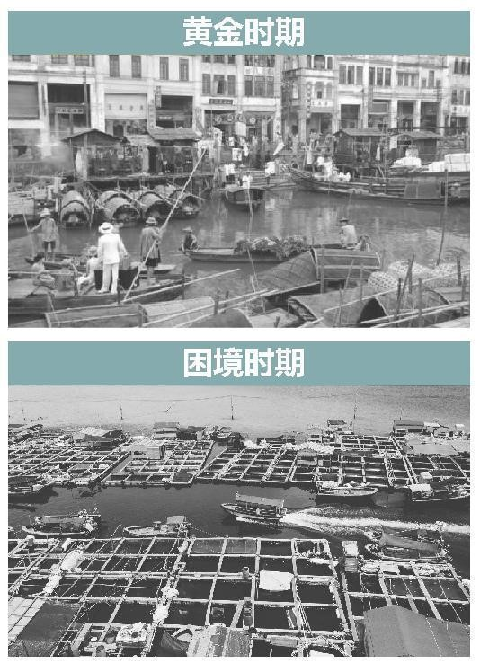
历史发展
疍家“以船为家，以海为生”。如今多数疍家人已经在陆上置办家业，海上缺乏劳动力，水上生活空间规模缩减，传统旅游业逐渐失去活力，水资源污染，渔排破旧，旧有的文化载体缺失，城镇空间拥挤、疍家文化与城市文化硬接触。

Slide 5
现状分析
传统渔排失去活力，需要注入市场、劳动力以重振乡村活力，让市场与海上渔排共存、共生、共享，以游串商，以商带文。

Slide 6
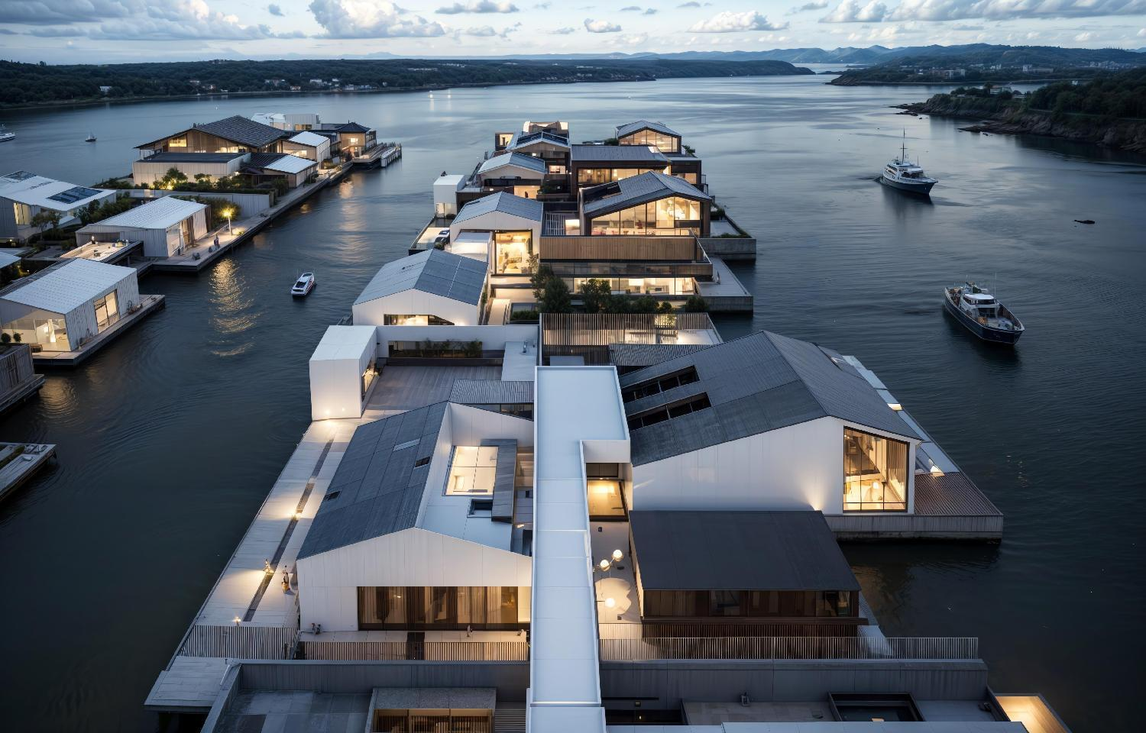
海上方程式

Slide 7
设计理念
设计以海上方程式为基础，着力于空间营造、生态可持续、产业升级以及模块建造，通过功能叠加、节能减排、效益乘积、模数整除四个方面对渔排进行改造。从而打造出“疍家文化+陵水风景”的良性设计，并弘扬文化自信，实现陵水发展目标，推进海南自贸区的建设发展。

Slide 8
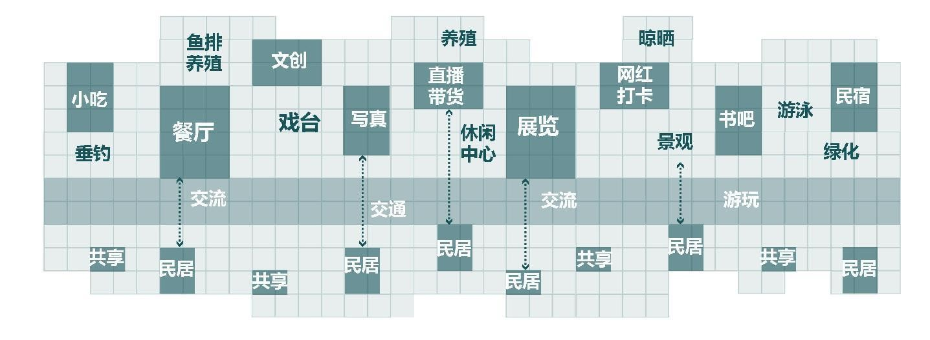
+
功能叠加
由于受到外来文化的刺激和人均消费水平的提高，传统的生产方式不能满足当地人的基本要求。因此要建造可持续发展的多样化公共空间，让游客与在地人群、空间、文化产生共鸣成为了改造重点。所以设计在居民渔排上腾出一定的空间并扩展为共享空间，增加游客与居民的互动。

Slide 9
+
功能叠加
设计依托于当地的文化资源优势,打造多元化的旅游业，在原有的渔排上增加休闲、娱乐等使用功能，让游客们更好地体验疍家文化，连接边界空间。同时探索渔排载体多种可能性，在原有单一建筑体量上增设连廊、地下展览等功能，营造空间趣味性。

Slide 10
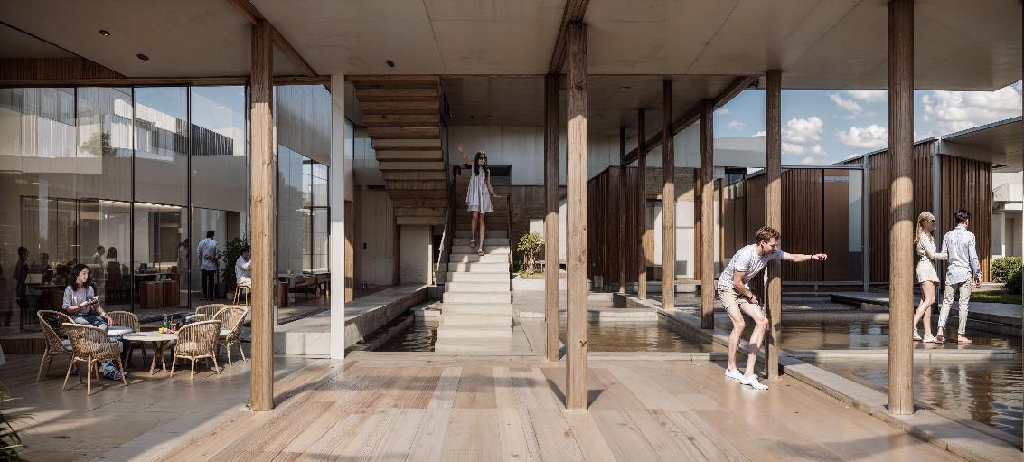
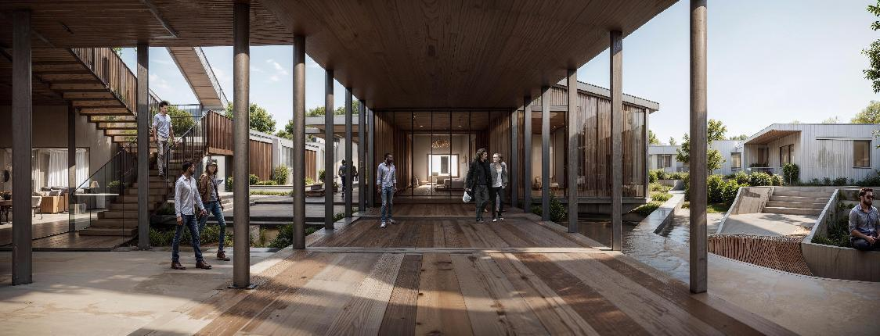
多元化
公共空间

Slide 11
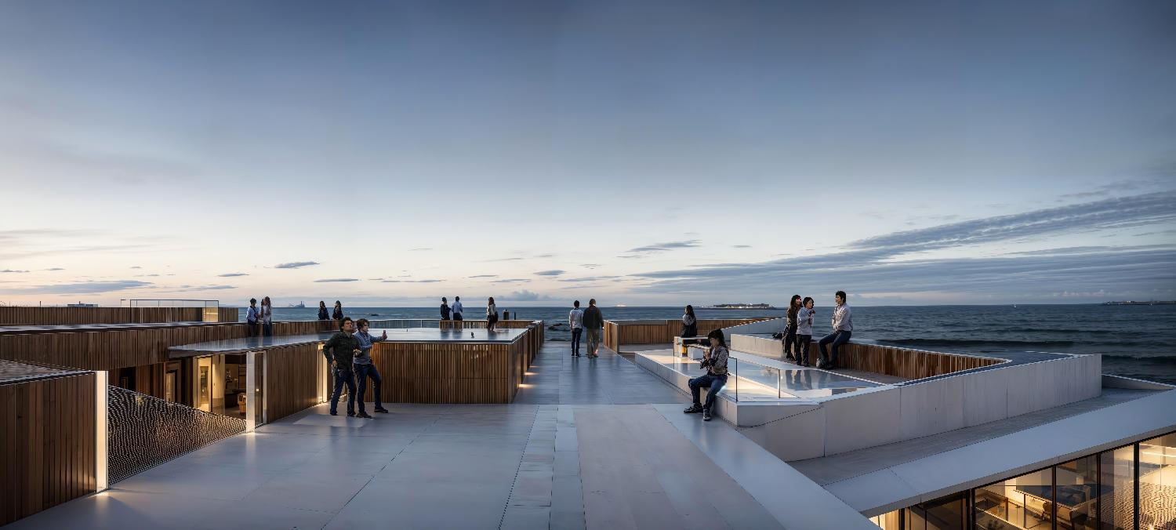
连接
边界

Slide 12
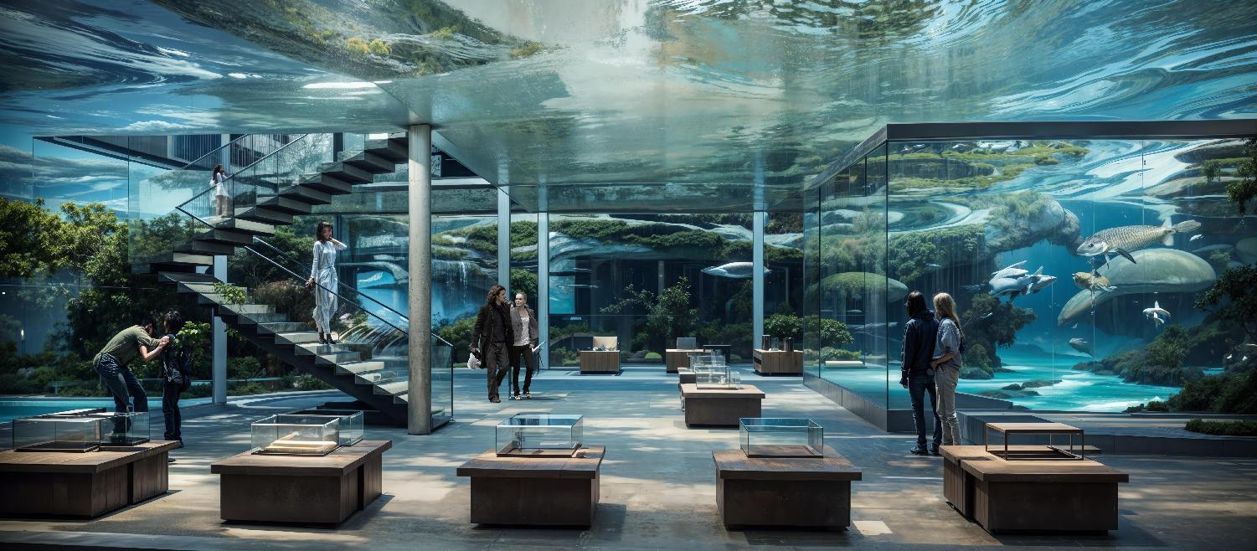
畅游
海底世界

Slide 13
节能减排
渔业生态空间既是渔业发展的关键，又是自然景观与生态环境保护的重要区域，所以必须加以有效的保护与控制。设计以人与自然和谐共存为中心，以“绿色技术”为手段，达到“绿色”的目的，既要满足居民及游客的需要，又要减少环境的破坏和能源的消耗。建筑采用被动式节能策略，使用绿色建筑材料，采用太阳能和风力发电，水循环等策略，坚持生态系统的可再生性，不对水体进行破坏，还需要满足渔民的日常生活和生产所需的水资源，对陵水现有的生态旅游空间进行环境保护。

Slide 14
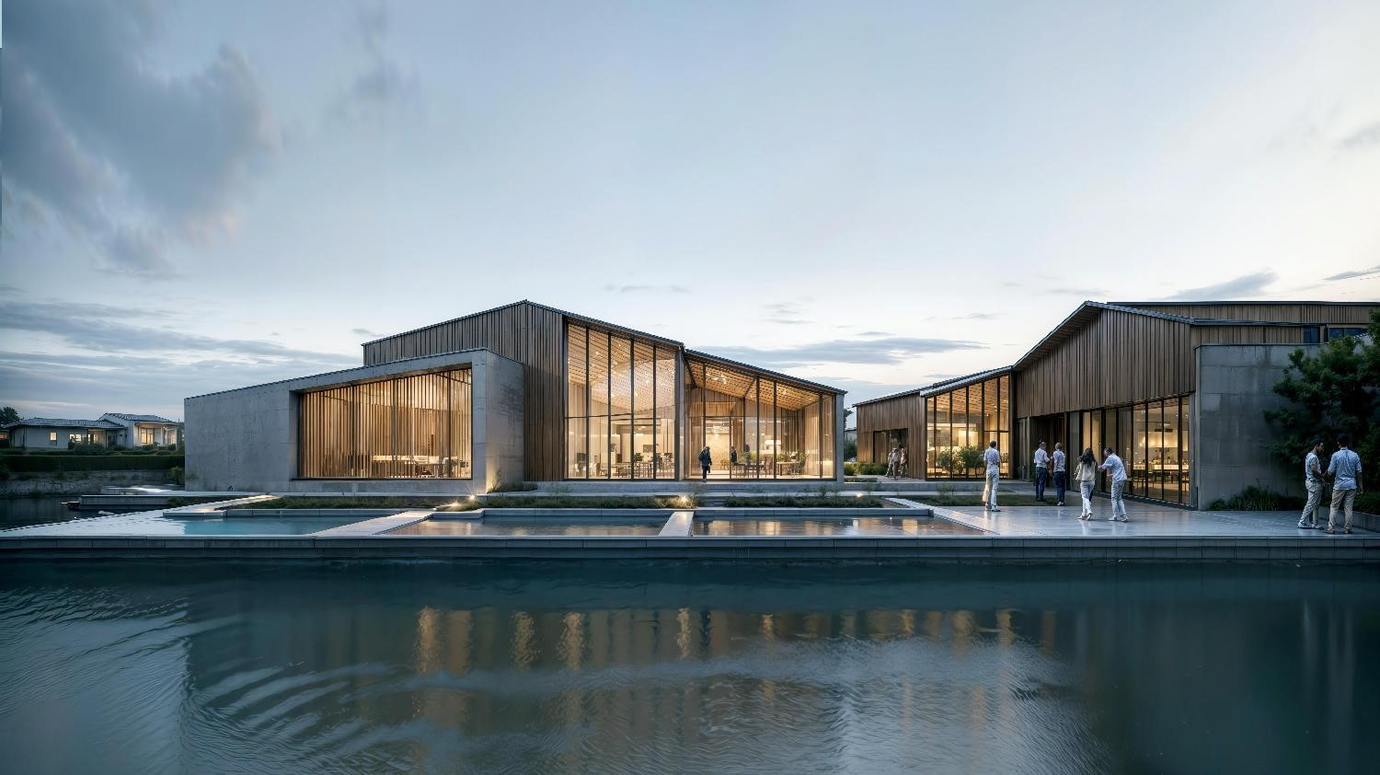
绿色
生态可持续

Slide 15
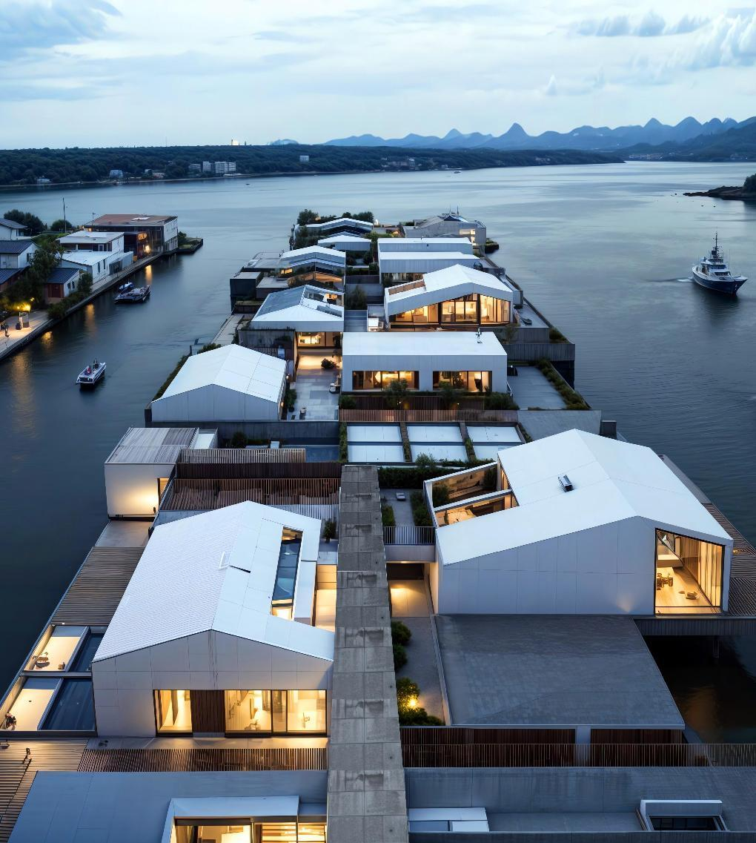
被动式
节能策略

Slide 16
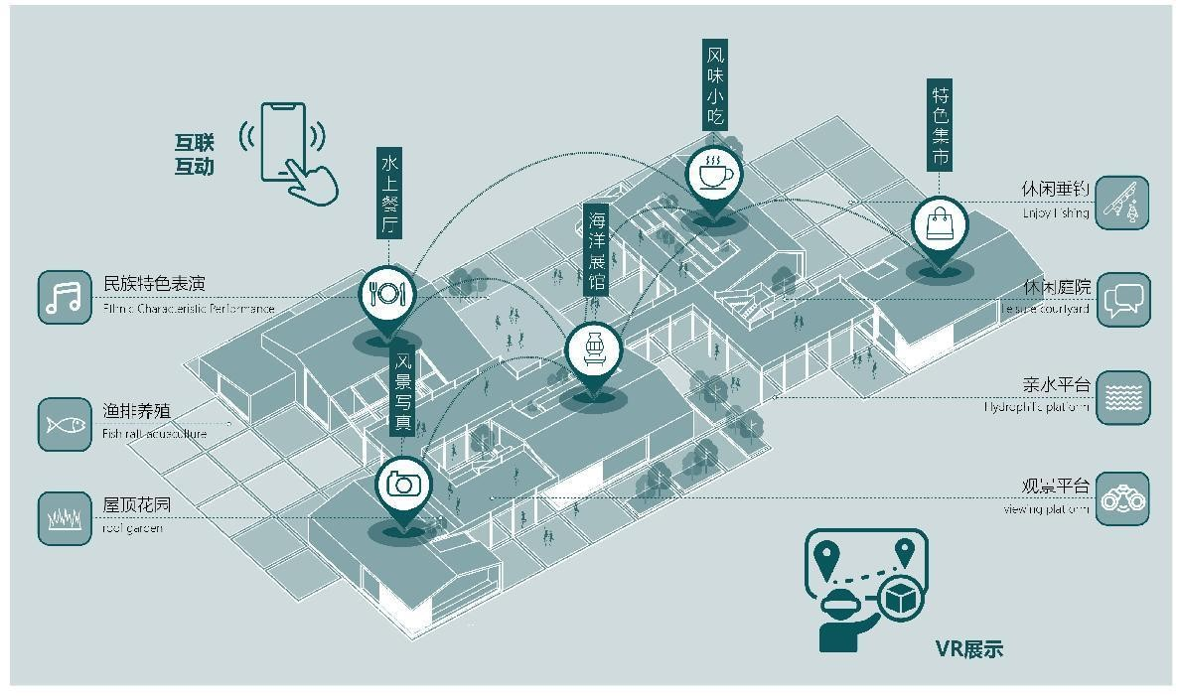
x
效益乘积
振兴当地经济，改善当地居民环境，丰富文化生活是本次方案的立足点。设计打造了疍家文化对外展示的全新窗口，进一步加强对疍家文化的保护和传承。通过讲好疍家故事，激发文化活力，让这簇生于海上的民俗之花焕发新彩，延续和保护陵水潟湖文化场景记忆，增强文化认同和文化输出。

Slide 17
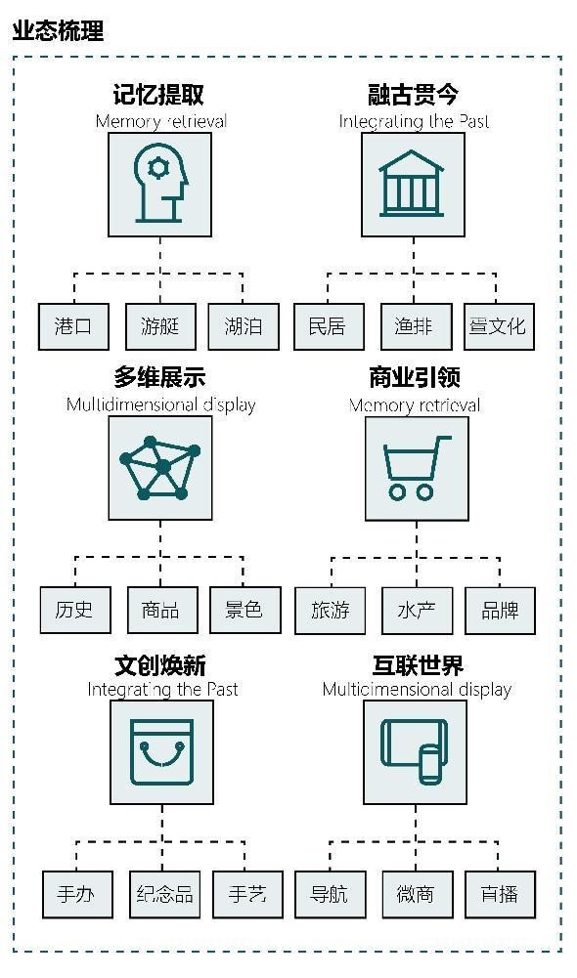
x
效益乘积
设计通过对渔排居民和游客各个需求和未来发展设计出一种未来旅游全新的模式系统，既可以存留独具在地特色的民俗文化，打造更有乡愁的公共空间，同时还注入乡村更富活力的业态。依托于陵水渔排得天独厚的自然资源和产业振兴的优势，打造“原创IP+设计生产+销售”的全产业链运营的模式，发掘潜在经济效益，提供创业空间，保护潟湖在地方文化及生活方式的同时，吸引更多的业态可能性。

Slide 18
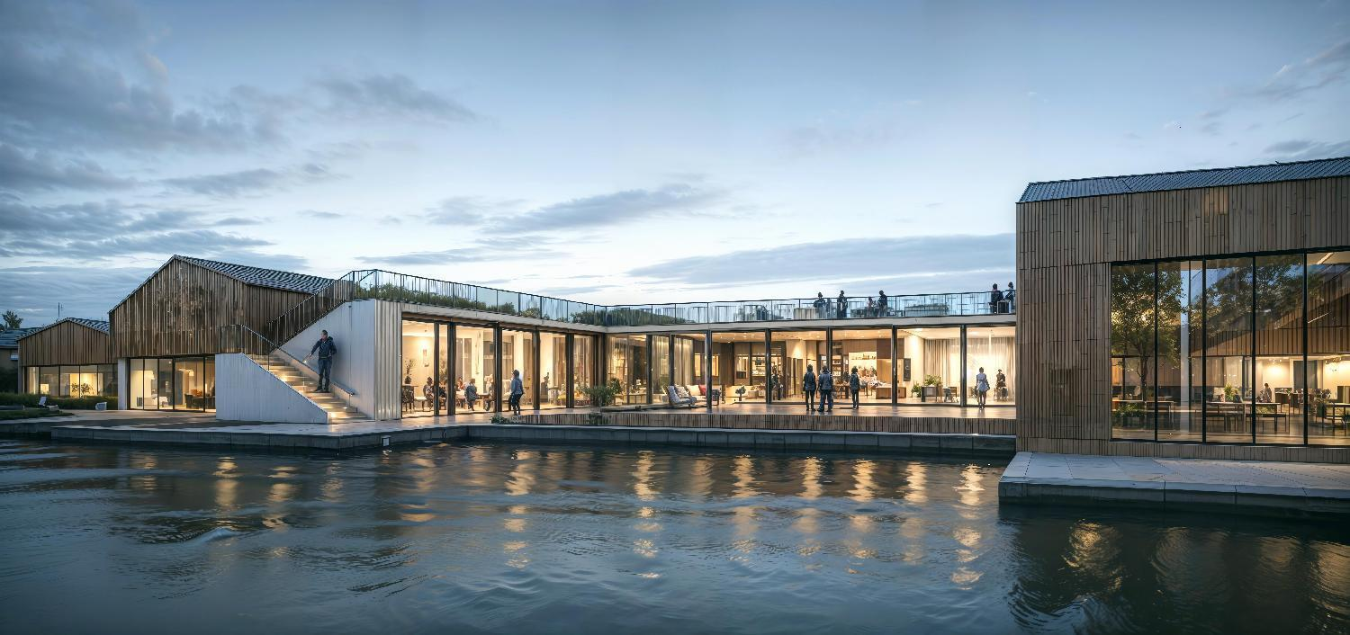
未来
全新
旅游模式

Slide 19
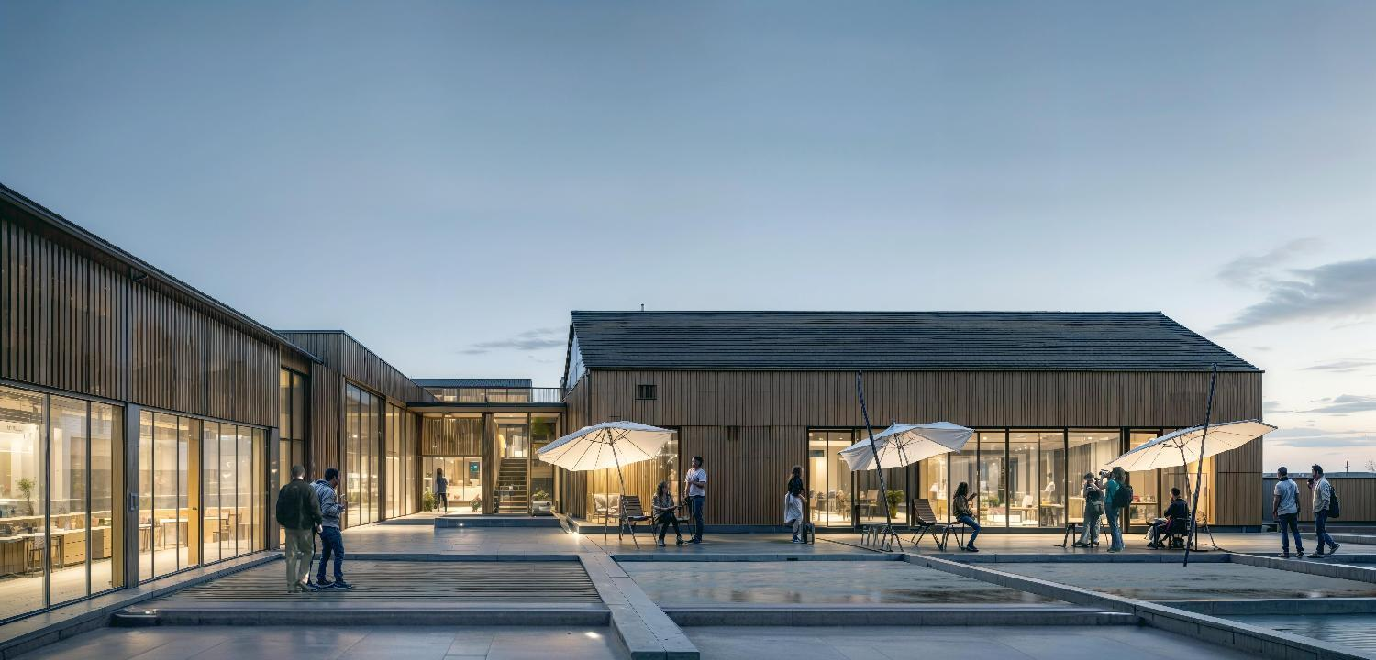
多元
业态

Slide 20
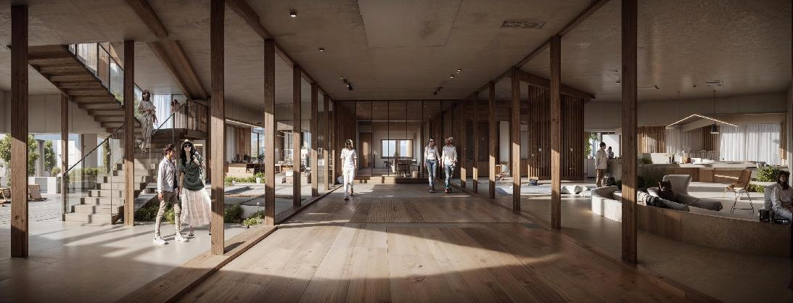
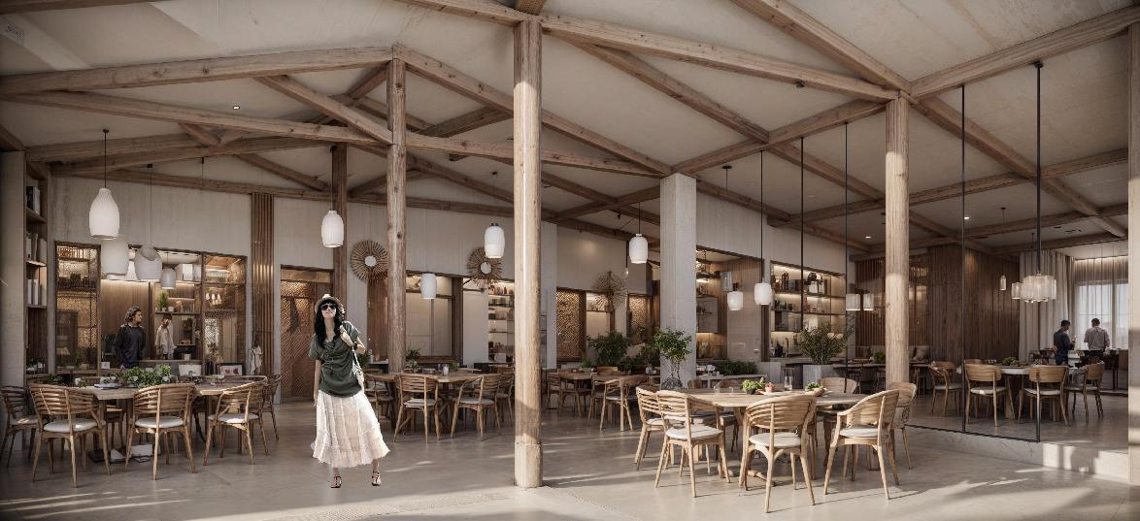
原创IP
+设计生产+销售

Slide 21
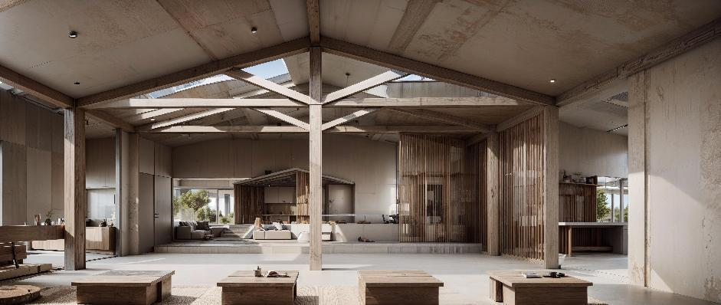
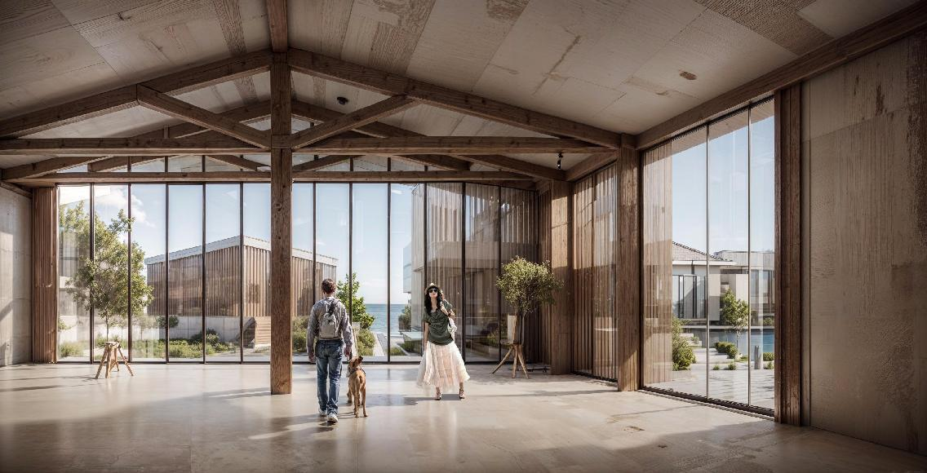
直播
销售
网红
打卡

Slide 22
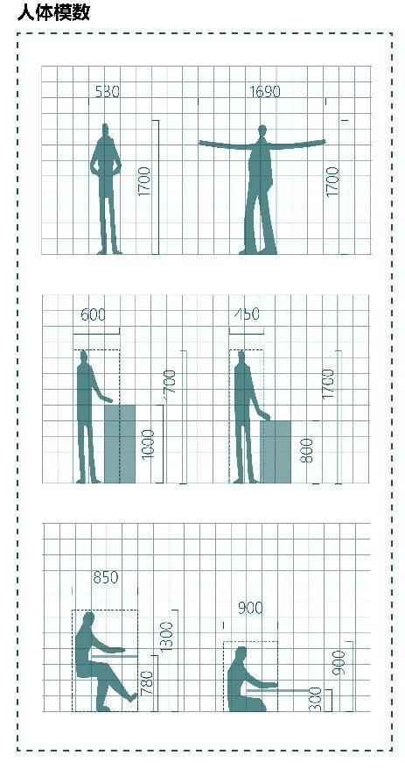
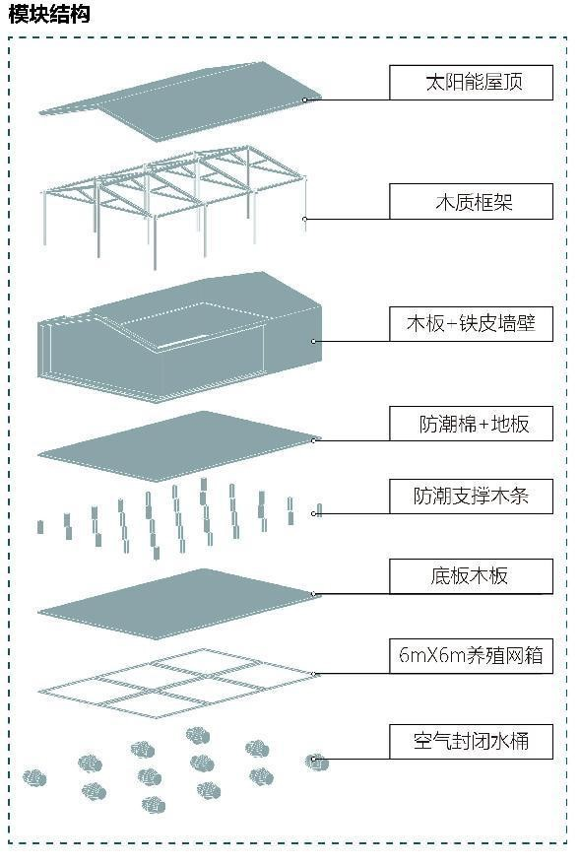
÷
模数整除
为创造出灵活可变的渔排建筑，模块化的运用至关重要。通过人体模数研究，以确定渔排空间的基本模数尺寸。将模块单体进行拆解，形成统一的模数与预制模块，方便运输与现场施工。

Slide 23
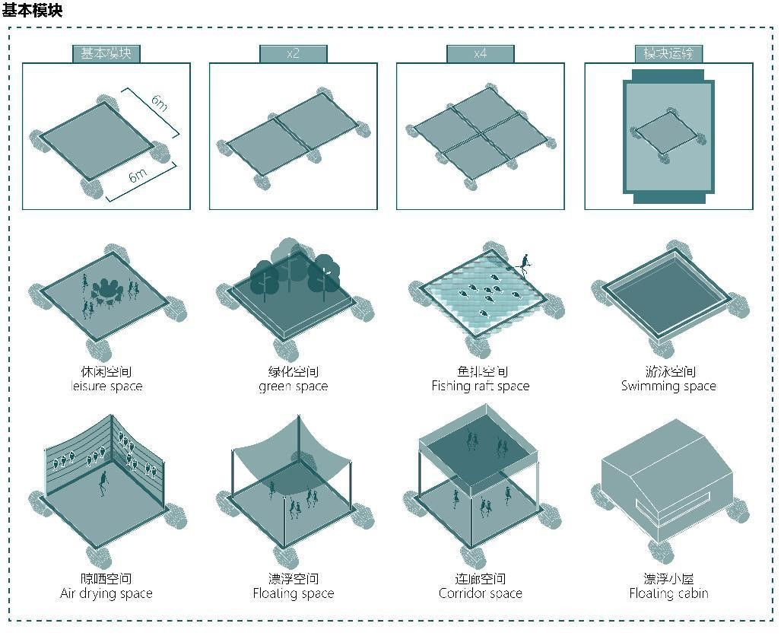
÷
模数整除
渔排是由一个个单元模块组成的，模块自由拼接形成公共空间组团。对原始渔排单体进行功能赋予，根据需求，分割原始渔排载体，区分功能，形成集市单元空间。
在每个6x6m集市单体上，有养殖、休息、售卖的功能。根据不同的种类，演变出不同的空间类型以增加文旅的吸引力。

Slide 24
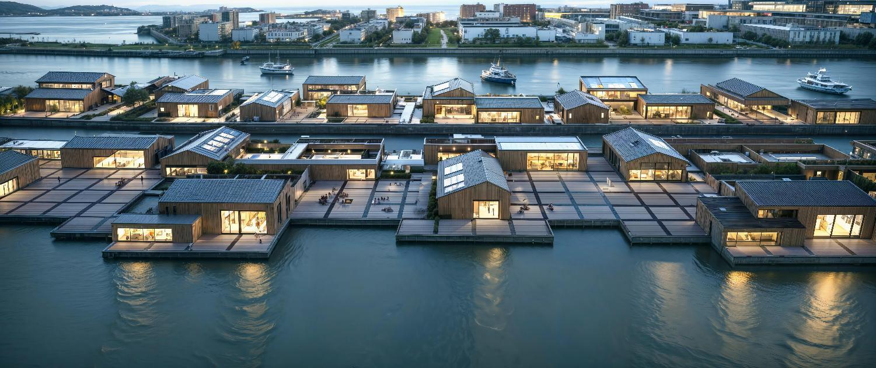
统一
模数

Slide 25
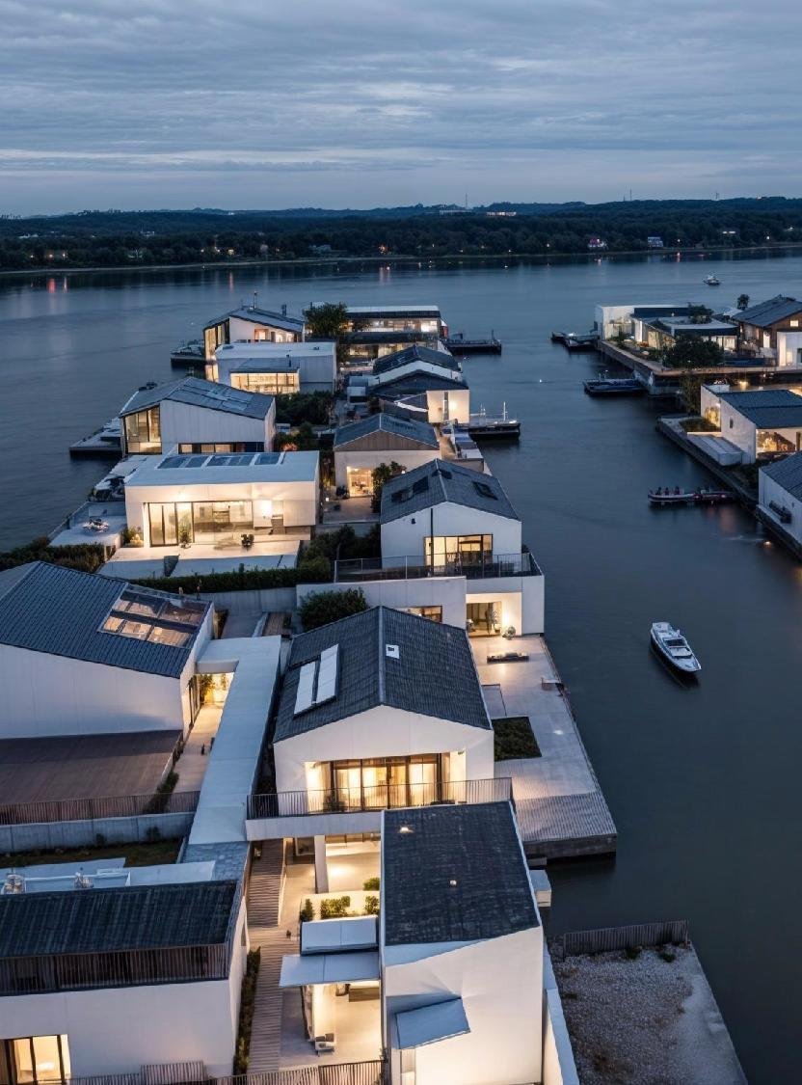
模块
运输

Slide 26
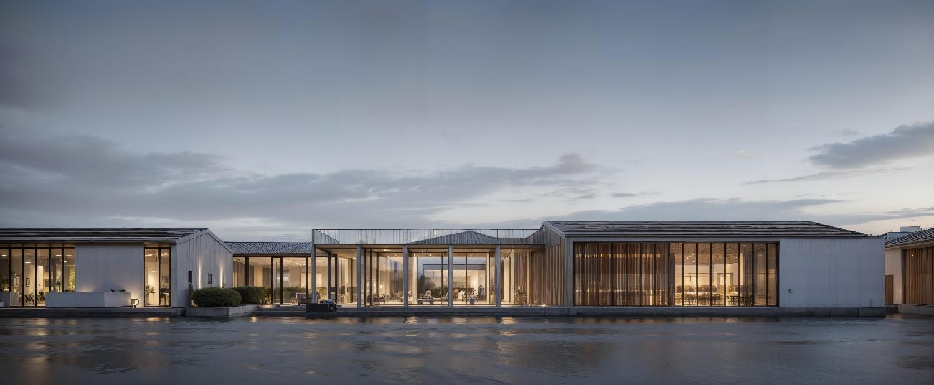
公共空间
多元化
多元
业态发展
未来
全新
旅游模式
绿色
生态可持续

Slide 27
Thanks

